Slide 1
Мастерим с детьми из бумаги
«Футболист»
для подготовительной к школе группы
Выполнил:
Воспитатель
Мирхаева Е.Р.

Slide 2
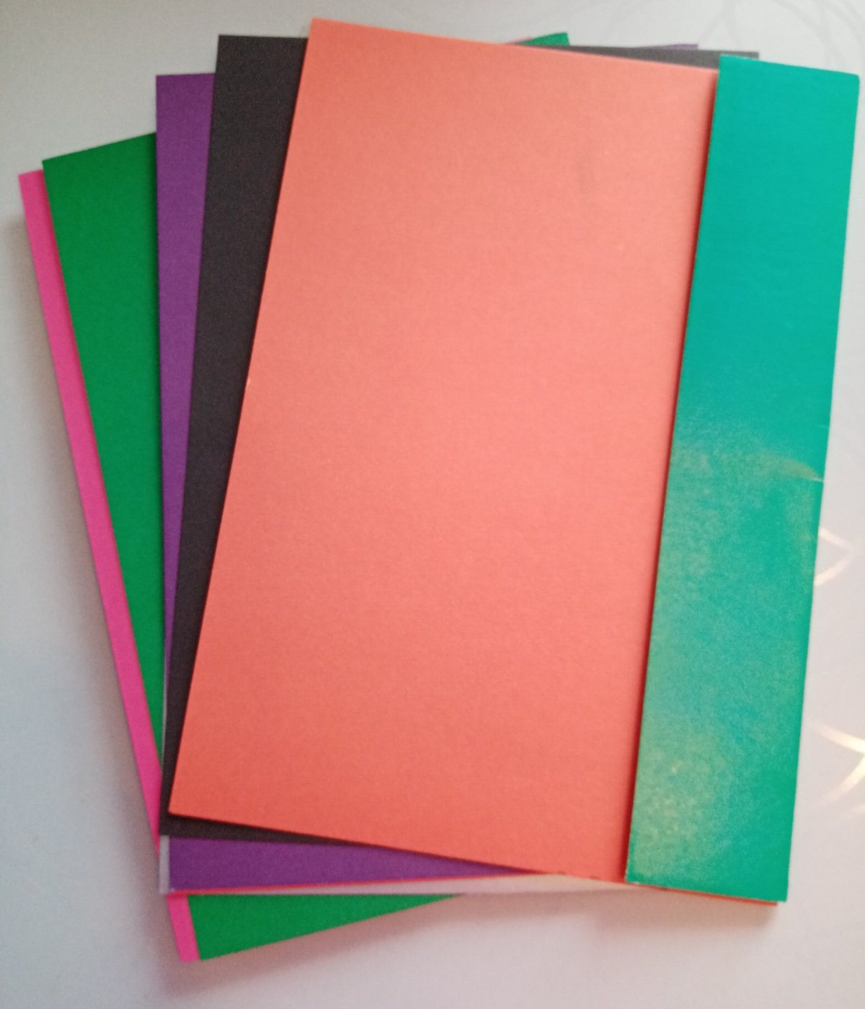
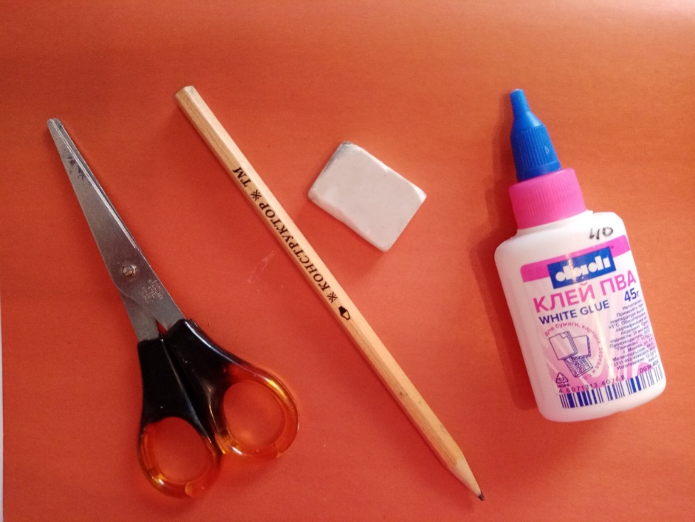
Вам потребуется:
Плотный разноцветный картон,
цветная бумага,
карандаш,
ножницы,
клей,

Slide 3
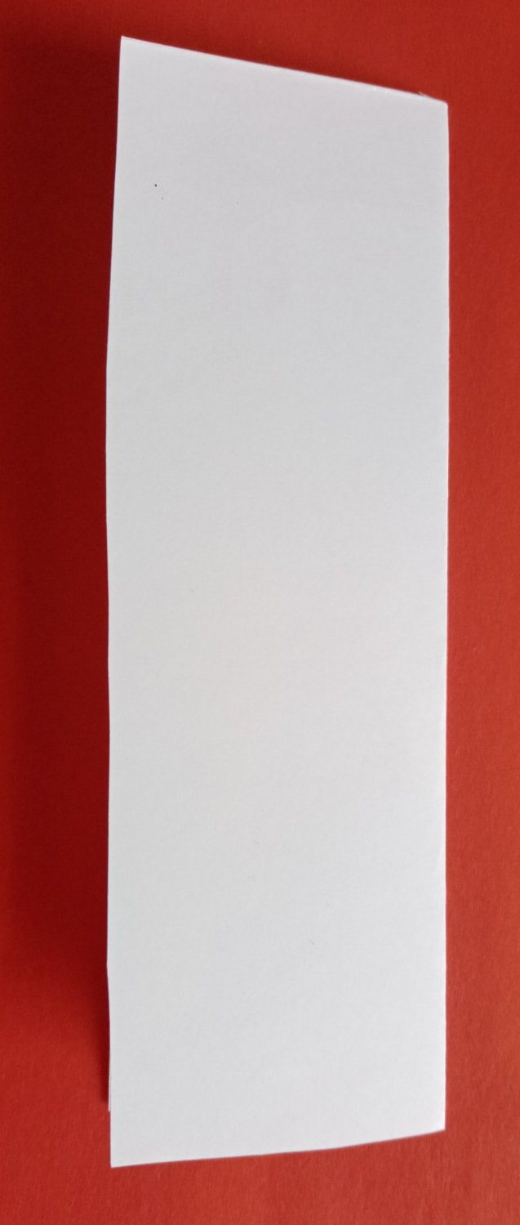
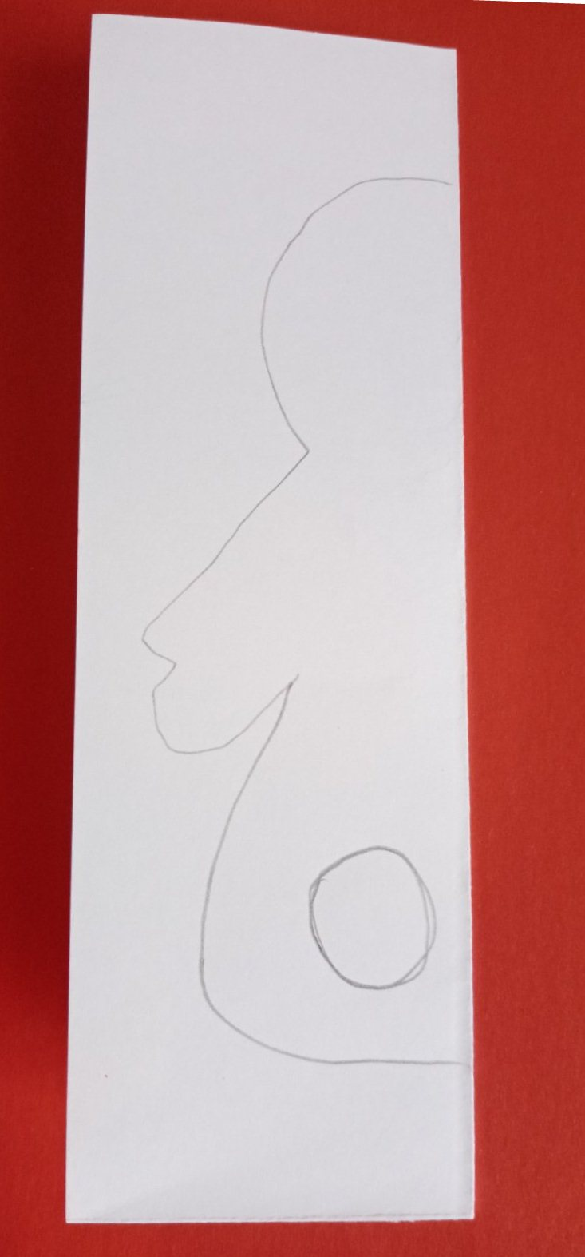
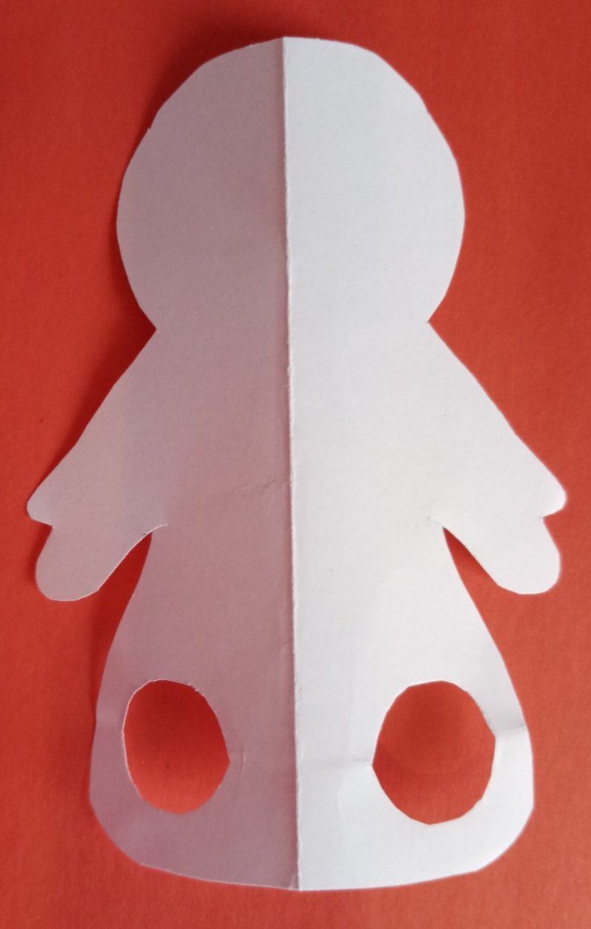
Готовим шаблон футболиста.
Взять лист бумаги, сложить пополам и на половине нарисовать человечка. Вырезать.

Slide 4
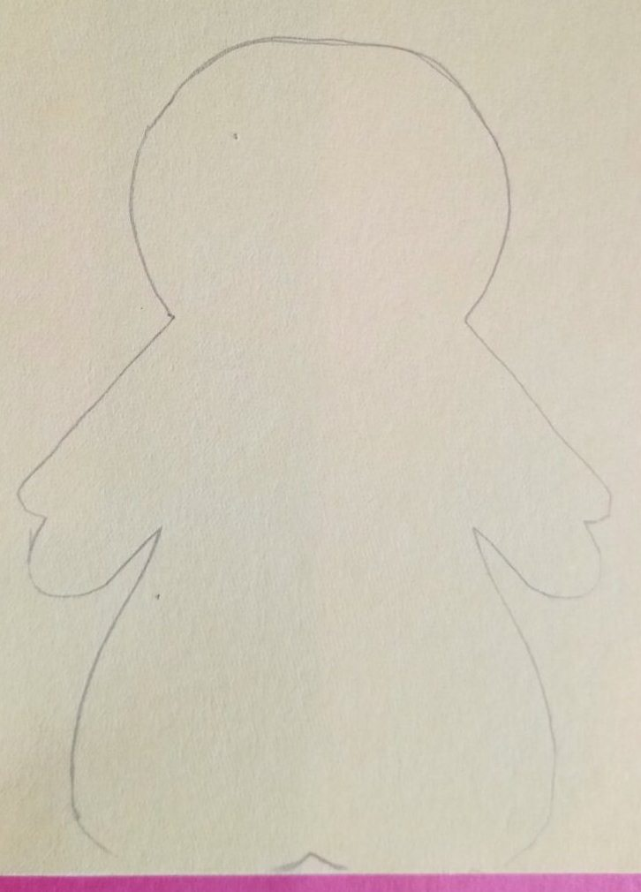
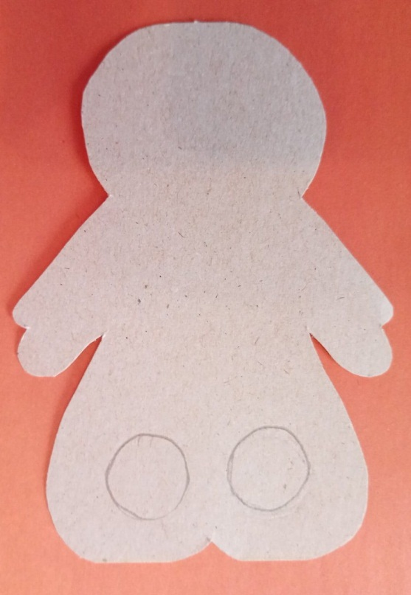
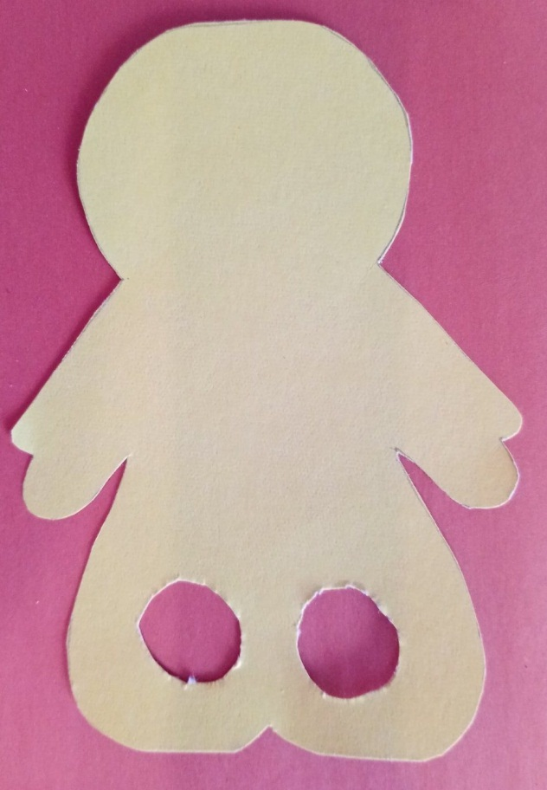
Затем приложить шаблон, обвести и вырезать по контуру.

Slide 5
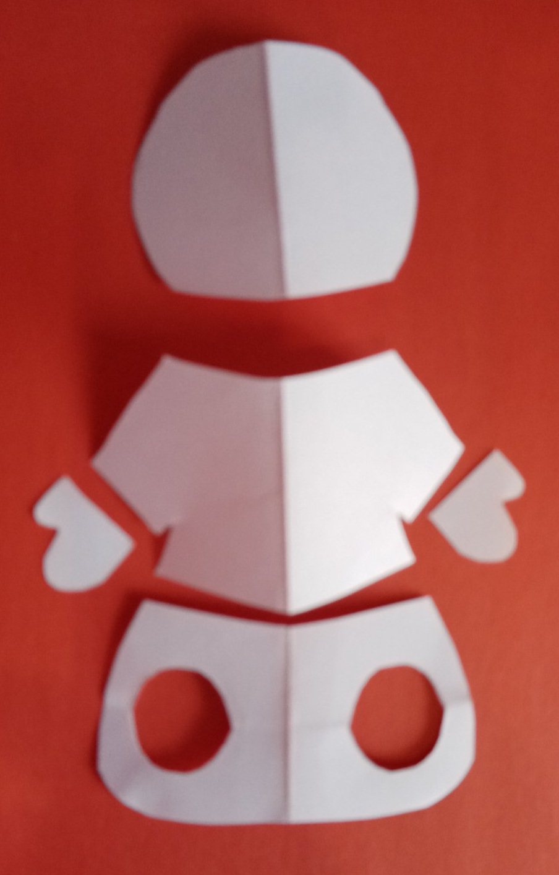
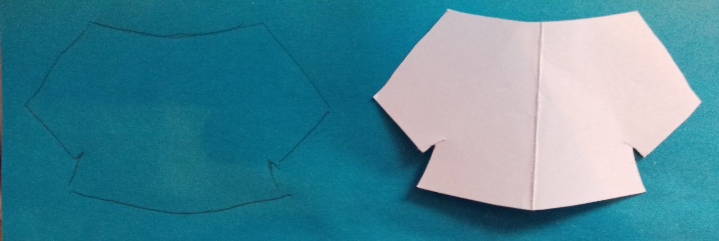
Из шаблона делаем рубашку: обводим, вырезаем из цветной бумаги и приклеиваем к шаблону.

Slide 6
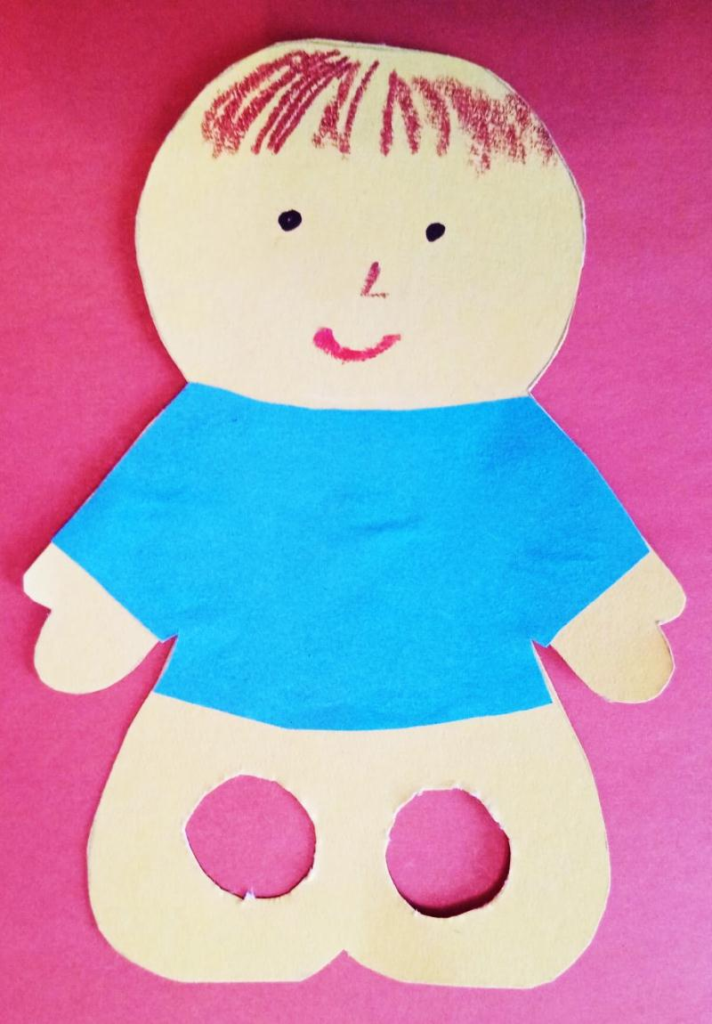
Рисуем лицо и волосы

Slide 7
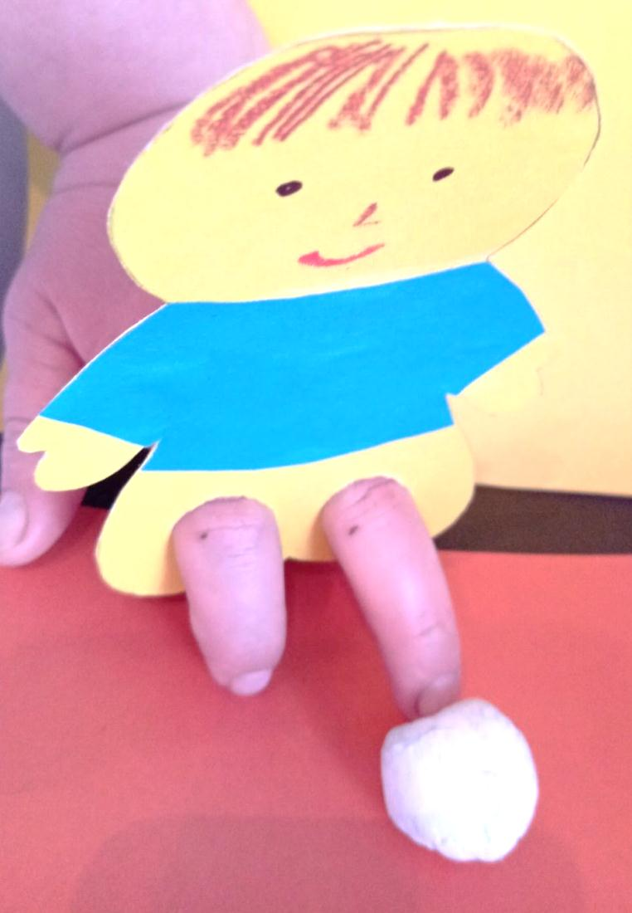
Вот такой футболист у нас получился.
Можете изготовить несколько футболистов и поиграть в футбол с родителями.

Slide 8
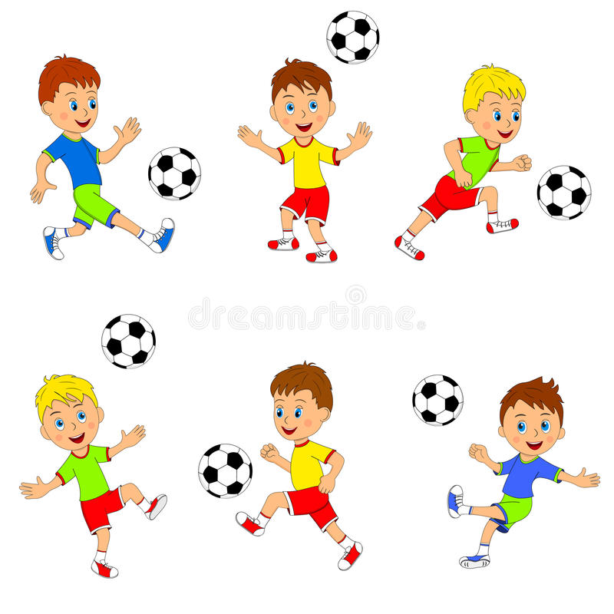
Спасибо за внимание!

